Slide 2
Prvé antibiotikum bolo objavené ... (kým a kedy?)
Ak sú baktérie guľaté – nazývajú sa?
Ako sa nazýva látka, ktorá je súčasťou bunkovej steny baktérií?
ČO JE TO VIRIÓN?
Kto založil BAKTERIOLÓGIU?

Slide 3
Streptokok, spirila, tetrakoky, diplokoky
Vírus, R. Koch, baktéria, tuberkulóza
Kapsida, bičík, nukleová kyselina, bielkovina
Antibiotikum, vírus, prokaryotická bunka, vibrio

Slide 4
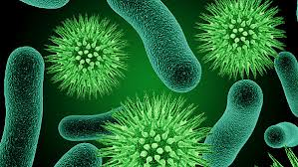
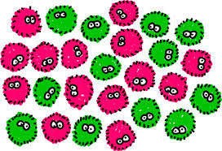
baktérie

Slide 5
Jednobunkové / mnohobunkové o.
eukaryotické / prokaryotické o.
Kde žijú ????
Čo je BAKTERIOLÓGIA ???.

Slide 6
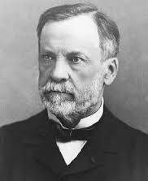
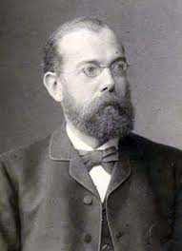
L.Pasteur
R. Koch

Slide 7
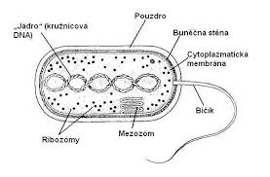
Stavba baktérií:

Slide 8
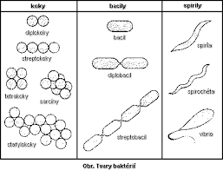
Tvar baktérií:

Slide 9
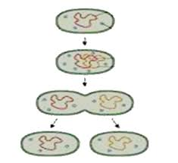
Rozmnožovanie baktérií:

Slide 10
Rozdelenie baktérií
A: podľa zdroja uhlíka
autotrofné druhy
heterotrofné druhy – zdrojom uhlíka sú organické látky, ktoré získavajú rôznym spôsobom:
- saprofytické druhy
- parazitické druhy
- symbiotické druhy
B: Podľa závislostí na kyslíku:
aeróbne druhy
anaeróbne druhy
fakultatívne anaeróbne
C: podľa spôsobu získavania energie
fototrofné
chemotrofné

Slide 11
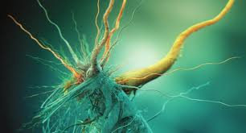
Význam baktérií

Slide 12
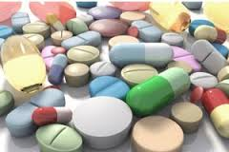
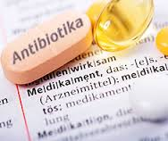
Liečba bakteriálnych ochorení

Slide 13
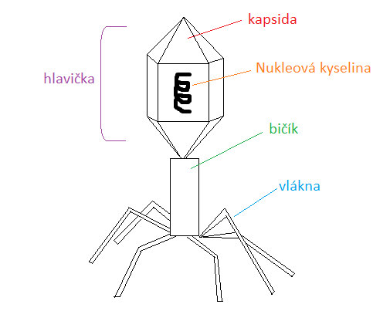
Čo je na obrázku?

